Slide 1
АРХИТЕКТУРАВИЙ ЛОЙИХАЛАШ ФАНИдан “КИЧИК МЕЪМОРИЙ ШАКЛЛАР” МАВЗУСИ БЎЙИЧА КУРС ЛОЙИҲАСИ
5341000 – Қишлоқ ҳудудларини архитектуравий лойиҳавий ташкил этиш мутахассислиги учун
Ушбу тақдимот Қишлоқ Архитектураси кафедраси ассистенти Рахимов Лазиз томонидан тайёрланган

Slide 2
КИРИШ
Мазкур курс лойиҳаси 5341000 – Қишлоқ ҳудудларини архитектуравий лойиҳавий ташкил этиш мутахассислиги учун таълим йўналиши учун "Архитектуравий лойихалаш" фанидан тайёрланган ва 2011 й. Ўзбекистон Республикаси Олий ва ўрта махсус таълим вазирлиги томонидан тасдиқланган намунавий дастур асосида ишлаб чиқилди.
Ушбу курс лойиҳаси "Архитектуравий лойихалаш" фанини ўрганиш натижасида Олий Ўкув юртларининг “Қишлоқ қурилишини лойиҳалаш” таълим йуналишида тахсил олаётган талабалар, архитектуравий чизмачилик ривожланишидаги йуналишлар, архитектуравий асарларни тасвирлашда кулланиладиган услуб ва қоидалар, архитекутарвий лойихалашнинг асослари буйича тасаввурга эга булишлари, бино ва иншоотларнинг ортоганал ва перспектив тасвирларини куриш коидаларини, бўяш ва бошқа тасвиррлаш усулларини, архитектуравий мухитни ташкил этиш воситаларини билишлари ва куллай олишлари, хамда архитектуравий чизмаларни график бажариш, чизикли улчамларни талаб этилган масштабга утказиш, кичик меъмории шаклларни лойихалаш куникмаларга эга булишлари керак.
Бакалавриат талабалари юқорида келтирилган тасаввур, билим ва кўникмаларга эришиш учун назарий ва (архитектуравий чизмалар тушунчаси хакида) амалий машгулотларни утиши кўзда тутилади. "Архитектуравий лойихалаш асослари" фанидан олинган билимлар "Меъмории композиция асослари", "Архитектуравий графика", "Чизма геометрия ва комьютерда лойихалаш" фанларига асос булиб хизмат килади.

Slide 3
“Кичик меъморий шакллар”
Талабалар биринчи курсда жуда кўп фанларни ўзлаштирадилар.
Масалан: меъморий лойихалаш асослари дарсида — академик ювишни
(отмивка), туш графикасини; меъморий композиция дарсида эса
меъморчиликдаги метр - ритм, ҳажм - фазовий узвийлик, фронтал
композиция, чуқур фазовийлик ва бошқа кўп тушунчалар; меъмория тарихи
дарсидан эса, иморат ўзи нимадан иборатлиги, бинонинг конструкцияси ва
нимага хизмат қилиши (функцияси), бадиий жиҳатлари, шахарсозликдаги
роли, унинг тарихи ва бошқа тушунчалари шулар жумласидандир.
Ана шулардан сўнг талабалар лойиҳалаш дарсига яъни «Кичик меъморий
шакллар» фанига илк қадам қуядилар.
Бу лойиҳа меъморий биринчи курсдагидан фарқли ўлароқ талабани биринчи
бор мустақил ишлашга қадам бостиради. Қуйида 2 та вазифа
буўйича берилган топшириқлардан хоҳлаган мавзу устида амалий - лоииҳа
ишларини бажариши лозим.

Slide 4
III-семестр
1-вазифа | (Ички муҳитга эга бўлмаган) кичик меъморий шакллар лойиҳаси. 1-Вазифа учун мавзулар: 1. дам олиш жойи, фаввора. 2. булоқ ва ҳовуз атрофида дам қолиш жойи (соябон). 3. кичик кўприклар ва чархпалак. 4. болалар уйин майдончалари. Ишни бажариш тартиби: Эскизлаш. (ғоя). масштабга туширилади. Планшетга (компоновка) жойлаштирилади. Қаламда чизиб, соялар туширилади. График усул танлаб, бўялади. Ёзувларни мослаб бажарилади.

Slide 5
2-вазифа | Ички мухитга эга бўлган кичик меъморий шакл лойиҳаси. 2-Вазифа учун мавзулар: 1. гул ёки совғалар дўкони 2. музқаймоқ ёки салқин ичимликлар қаҳвахонаси 3. чойхона 4. овчилар ёки баликчилар уйи 5. туманлараро Шохбекат . Ишни бажариш тартиби: 1.Эскизлаш (ғоя). 2.масштабга туширилади. 3.Планшетга (компоновка) жойлаштирилади. 4.Қаламда чизиб, соялар туширилади. 5.График усул танлаб бажарилади. 6.Ёзувлари танлаб ёзилади.

Slide 6
«Кичик меъморий шакллар» ўзининг функцияси ва конструкциясига қараб ҳар турли бўлиши мумкин. Лекин китоб айнан талабалар аудиториясига мўлжалланганлиги учун, кўзга кўпроқ ташланадиган, кўпроқ ишимиз тушиб турадиган шакллар (иншоотлар) тўғрисида сўз юритамиз. Масалан:
1. Дам олиш жойлари;
2. Болалар ўйин майдончаларидаги айрим шакллар;
3. Кичик сув иншоотлари;
4. Кичик савдо шаҳобчалари;
5. Соябонли дам олиш жойлари;
6. Ҳар турли бекат ва шоҳ бекатлари;
7. Ҳар хил музқаймоқ ва қахва хоналар;
8. Кичик чойхоналар;
9. Шаҳардан ташқарида, рмонларда, дарё бўйларида вақтинча яшашга мўлжалланган уйлар;
10. Гул дўконлар ва ҳоказолар шулар жумласидандир.
Кичик меъморий шаклларни лойиҳалаш поғоналарга (этапларга) бўлинади. Биринчи курсни энди битирган талаба учун бирдан мустақил равишда лойиҳалаш, янги бир иншоот устида ғоя ўйлаб топиш ва уни лойиҳасини амалга ошириш қийин. Ана шунинг учун биз «кичик меъморий шаклларни» шартли равишда икки: қуйи ва юқори поғоналарда лойиҳалашни таклиф қиламиз.
Ана шу икки поғонани муваффақият билан босиб ўтиган талаба учун кейинги босқичлардаги лойиҳа ишларини қийналмасдан давом эттиришларига замин яратилади.
I-қуйи поғона топшириғи: «Функцияси жуда ҳам содда ички муҳитсиз кичик меъморий шакллар»дир.
II-юқори поғона топшириғи: «Ички муҳитга эга аниқ конструкцияли ва мураккаб функцияга эга кичик меъморий шакллар»дир.
I-қуйи поғона топшириғи қуйидаги мавзулардан ташкил топган бўлиши мумкин: дам олиш жойи (фаввора атрофида дам олиш жойи ҳамда булоқ ва ҳовуз атрофида дам олиш жойи), кичик кўприклар, чарҳпалаклар, болалар ўйин майдончалари ва улардаги айрим аттракционлар.
II-юқори поғона топшириғи қуйидаги мавзулардан ташкил топган бўлиши мумкин: музқаймоқва салқин ичимликлар қахвахонаси; кичик чойхона; шоҳ бекатлар (туманлар аро); овчилар уйи; балиқчилар уйи; гул дўкони.

Slide 7
Лойиҳаларда бажарилиши шарт бўлган чизмалар таркиби ва уларнинг миқёслари қуйидагича.
1. Бош тарх М 1:200, М 1:100
2. Тарҳ М 1:100, М 1:50
3. Тарз М 1:100, М 1:50
4. Қирқим М 1:100, М 1:50
5. Умумий кўриниш ёки макет
Лойиҳаларни график бажариш услублари турлича бўлиши мумкин.
1. Академик бўяш (отмывка) услуби;
2. Акварел билан бўяш услуби;
3. Туш графикаси услуби;
4. Аэрографика услуби;
5. Тўртала услубдан аралаш фойдаланиш ҳам мумкин.
Лойиҳа битта 55х75 см ўлчамли тахтада бажарилади. Лойиҳаларнинг асосий ўлчовлари,
қирқимда асосий баландликларнинг белгилари қўйилиши шарт. Булардан ташқари
лойиҳани керакли ёзувлар, яъни, таҳсилгоҳнинг номи, талабанинг исми-шарифи,
гуруҳи ва раҳбарнинг исми-шарифини ёзиш билан тугалланади.

Slide 8
«Кичик меъморий шакллар» бўйича курс лойиҳаси асосан учта топшириқдан иборат бўлиб,
иккинчи курснинг биринчи ярмида ўтилади.
Ҳар бир топшириқ навбатида бир неча хил мавзулардан иборат бўлиши мумкин.
Меъморий чизма – бу чизмачилик асбоблари ёрдамида қоғоз текислигида муайян аниқликда
ифода этилган меъморий объектнинг график кўринишидир.
Меъморий чизма чизиш ҳам ўз тарихига эга бўлиб, унинг ривожи қурилиш технологияси ва
ўлчов воситаларининг такомиллашувига боғлиқ бўлиб келган. Қадимда меъморий чизмалар
тўғридан-тўғри қурилишга белгиланган майдон сат­ҳида чизилган. Кейинчалик чизмага бўл­ган
талаб ошган сари, унинг мазмуни ва график безаш даражаси ўзгариб, такомиллашиб боради.
Чизмани чизиш усуллари, у чизиладиган қоғозлар ва чизмачилик асбоблари тинмай
мукаммаллашиб борган. Шу тариқа мукаммал чизма ва кейинчалик
меъморий лойиҳа ҳам вужудга келган.

Slide 9
Ортогонал чизмалар.
Бўлажак бинонинг (иншоотнинг) ком­позицион нуқтаи назардан асосланган ва аниқ масштаб ва ўлчовларга эга бўлган ўзаро боғлиқ чизмалар мажмуаси "архитектуравий чизма" ёки "архитектуравий лойиҳа" деб аталади. Лойиҳа таркибига ўзининг моҳияти ва чизилиш босқичла­рига кўра турли кўринишдаги ортогонал чизмалардан ташқари аксонометрик, перспектив тасвирлар, модель ёки макетлар ҳам кириши мумкин.
Чизма – бу техник тасвирий ҳуж­жат­дир, шунинг учун ҳам у аниқ ва кўргаз­мали бўлиши, қурувчига архитекторнинг ғоясини амалиётга тадбиқ этиш учун асос бўлиб хизмат қилувчи, керакли масштаб, ўлчам ва белгиларга эга бўлиши керак.
Тарихий обидаларнинг ўлчов чизмалари уларнинг ҳозирги ҳолатини қайд этиш ва бинонинг дастлабки кўринишини қайта тиклаш учун ёрдам беради. Ўқув чизмалари ҳам мавжудки, улар ўзига хос хусусиятларга эгадир. Шу тариқа архитектуравий чизманинг қуйидаги асосий турларини белгилаш мумкин. Барча турдаги архитектуравий чизмалар таркибида бинонинг хусусиятларини билдирувчи керакли ортогонал проекциялар:бош режа қаватлар тарҳи, тарзлар, деворлар қирқимлари, кўча қурилишларининг ёйилмаси, фрагментлар, деталлар ҳамда перспектива ёки аксонометрия мажуд бўлиши шартдир.
Объектнинг бош режаси деб қури­лиш учун ажратилган ер майдонига лойи­ҳаланаётган объектни атроф муҳитга нисбатан қандай тартибда жойлаштириш ре­жасига айтилади. Бош режада лойиҳа­ла­наётган объектдан ташқари одамлар ва транспортнинг кириб чиқиш йўллари, кўкаламзорлаштириладиган ва ободонлаштириладиган ерлар, объектга ажратилган ер майдонининг чегаралари, горизонт томонларининг ҳолати (шимол ва жанубни кўрсатувчи белги) ҳам кўрсатилади (154-расм). Бош режа одатда 1:500 ёки 1:1000, 1:2000 масштабларда чизилади. Бош режада объектни яққол тасвирлаш учун кўп ҳолларда объектдан ерга тўшаётган сояни ишлаш мақсадга мувофиқдир.
Бош режа оқ-қора график тасвирда ишланади. Тушган соялар перо, рапидограф ёки қуруқ мўйқалам ёрдамида турли услубларда штрихланади ёки қора тушда ёпилади. Айрим ҳолларда лойиҳани ишлашда гуаш ёки темпера ҳам қўлла­нилиши мумкин. Бош режа чизмасида ер майдонининг горизонталларини ҳам кўр­сатиш мақсадга мувофиқдир.

Slide 10
Тарзлар – бу бинонинг фронтал ортогонал проекцияси ёки унинг турли томондан кўринган тавирларидир. Бундай проекцион тасвирлар бинонинг тузилиши, умумий кўриниши, вертикал ва горизонтал бўлинишлари, нур ва соя характеристикаси, деворларнинг фактураси ва паластикаси, атроф муҳит билан бўлган муносабати ҳақидаги тасаввурларга эга бўлиш учун хизмат қилади (155-расм, а). Тарзлар 1:100, 1:50, 1:25 масштабларда чизилади.
Тарҳ - бу бинонинг аниқ белгиланган баландлигидан шартли тиниқ текислик билан горизонтал кесгандаги ортогонал проекциясидир. Бу чизма бино деворлари ва устунларининг жойлашуви, қалинлиги, эшик ва деразаларнинг, муҳандислик жиҳозларининг аниқ ўрнини кўрсатади ва бино ҳақида тўлиқ маълумотлар беради (155-расм, б). Тарҳ 1:200, 1:100, 1:50, 1:25 масштабларда чизилади.
Қирқимлар - шартли тиниқ текислик ёрдамидаги вертикал кесимнинг ортогонал проекциясидир. У бинонинг ички ва ташқи элементлари орасидаги боғлиқлик­ни очиб беришда муҳим роль ўйнайди. Қирқим чизмаси бинонинг узунасига ва энига бир неча характерли йўналишлар (эшик ва деразалар, зинапоялар, айвон­ лар) бўйича бажарилади ва ҳарф ёки рақам орқали ифодаланади. Масалан "А-А", "2-2". Бинонинг қаери қирқимга тушса шу жойи албатта қалин чизиқ билан чизилади ва қирқимга тушмаган ерларининг ҳаммаси ингичка чизиқлар билан ажратилади. Қирқимларнинг ортогонал ва перспективали турлари мавжуд (156-расм). Қирқимларда ўлчамлар тарҳлардан фарқли ўлароқ вертикал ҳолатда чизма ёнига алоҳида чиқариб қўйилади ва "белги" деб аталади. Тарҳ ва тарз каби қирқим ҳам 1:200, 1:100, 1:50, 1:25 масшатбларда бажарилади.

Slide 11
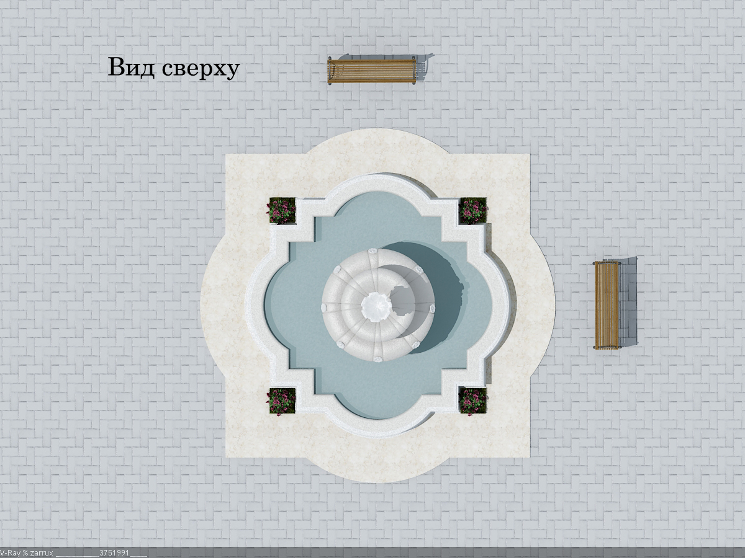
Курс лойиҳаси бўйича бажарилган ишлар намуналари
(Лойиҳа чизмалари компьютер графикасида бажарилган)

Slide 12
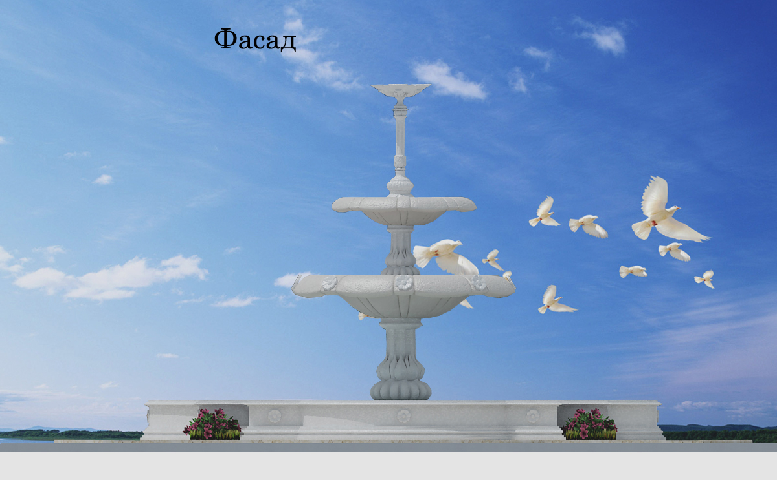
Курс лойиҳаси бўйича бажарилган ишлар намуналари
(Лойиҳа чизмалари компьютер графикасида бажарилган)

Slide 13
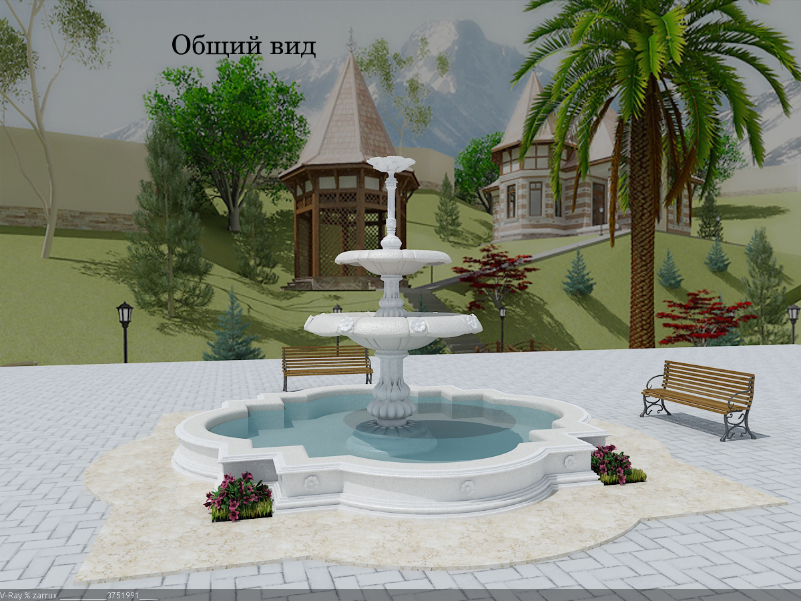
Курс лойиҳаси бўйича бажарилган ишлар намуналари
(Лойиҳа чизмалари компьютер графикасида бажарилган)

Slide 14
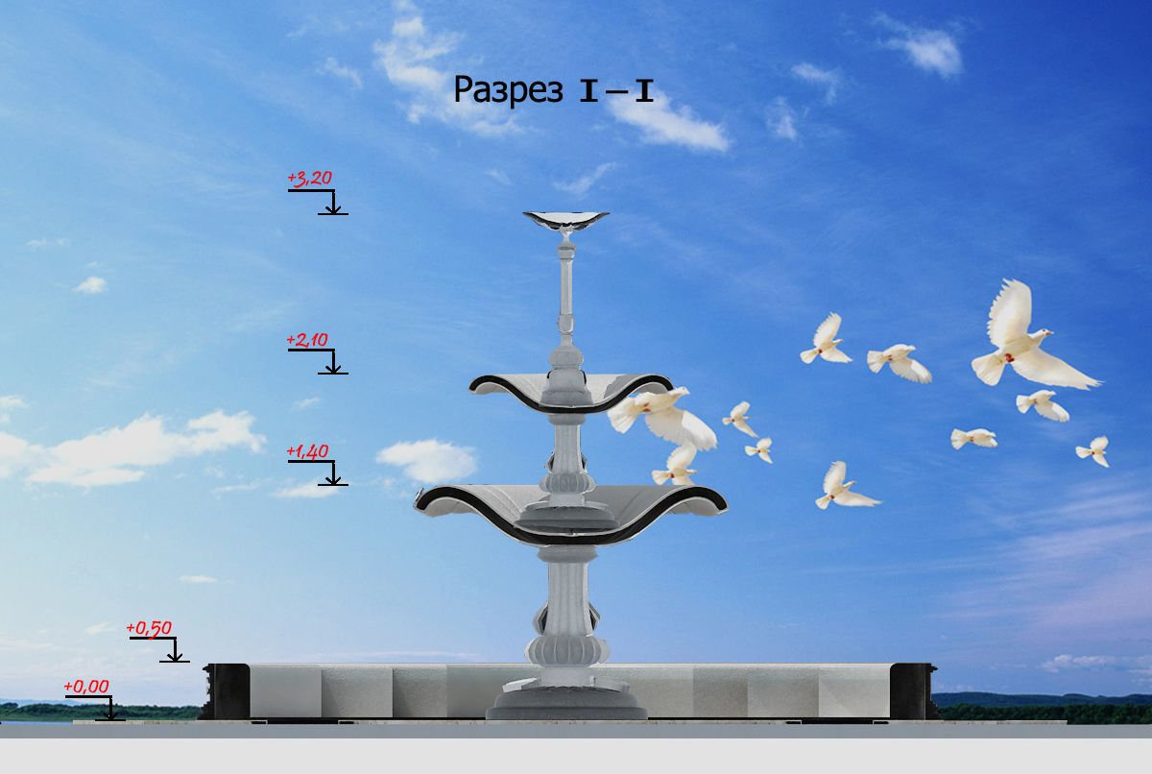
Курс лойиҳаси бўйича бажарилган ишлар намуналари
(Лойиҳа чизмалари компьютер графикасида бажарилган)

